Slide 1
CHALLENGE SECOURS ROUTIER

Slide 2
COMMENT SONT RÉALISÉES LES MISES EN SITUATION PROFESSIONNELLE (MSP) DU CHALLENGE SR ?

Slide 3

L’organisation, la construction des challenges français est le reflet de l’organisation mondiale du world rescue challenge sous l’égide de la world rescue organisation.

Slide 4
Le département qui accueille le challenge accepte l’intégralité des recommandations inscrites dans le cahier des charges de la FNSPF.
Il est en relation avec un coordinateur et deux concepteurs.
Entre les deux challenges, il a pour mission de récupérer, stocker et dépolluer les voitures nécessaires à la construction des MSP. Le nombre de voitures doit correspondre au double du nombre d’équipes inscrites.

Slide 5
PLUSIEURS POSSIBILITÉS S’OFFRENT AU DÉPARTEMENT ORGANISATEUR
1 – Notre partenaire Renault est en capacité d’offrir un véhicule nouvelle génération par équipe et pour les deux épreuves.
Ou
2 - Notre partenaire Renault est en capacité d’offrir un véhicule nouvelle génération par équipe pour une épreuve, il faudra alors au département trouver le même nombre de véhicules d’occasion dans son réseau (catégorie et ancienneté inférieure à 10 ans sont définies par le cahier des charges).
Ou
3 – Le SDIS ne dispose pas de véhicule nouvelle génération, il devra fournir l’intégralité des VL pour le challenge pour les deux épreuves.

Slide 6
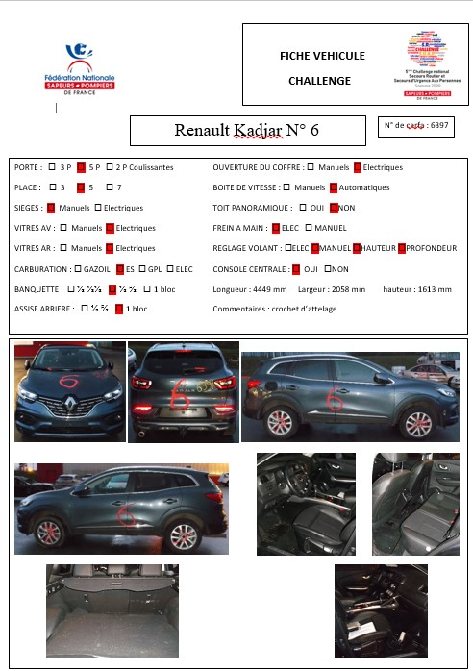
Les véhicules réceptionnés doivent être dépollués puis identifiés.
Chaque véhicule fait l’objet d’une fiche. Cette fiche est envoyée aux concepteurs.
Lors d’une visio, les concepteurs se répartissent les véhicules suivant la commande de construction des scénarii passée par le responsable FNPSF.
Le plus dur reste à faire ☺

Slide 7
Durant les 3 mois qui précédent le challenge, chaque concepteur prépare suivant des critères bien précis 10 MSP voiture sur leurs roues, 10 MSP voiture sur le coté, 10 MSP voiture sur le toit . Ils ont à leur disposition plusieurs documents (fiche voiture « diapo 6 », Catégories de MSP, fiches de conception).

Slide 8
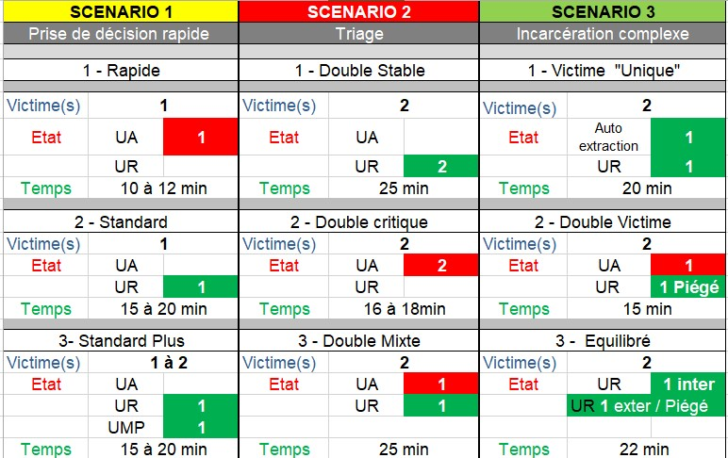
CATÉGORIES DES MSP
Temps de travail technique + prise en charge et sortie victime
Les concepteurs réaliseront autant de MSP qu’il y aura d’équipes inscrites pour la catégorie des scénarios qui leur sera attribuée.
Ils devront respecter le nombre de victime(s), leur(s) pathologie(s) mais surtout le temps de travail demandé. Pour ce dernier point, les concepteurs ont un catalogue technique où toutes les techniques ont été chronométrées.

Slide 9
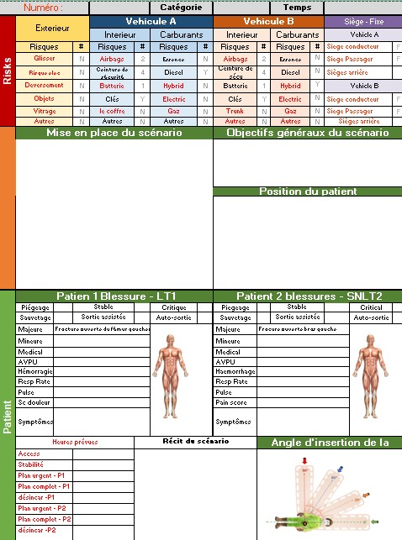
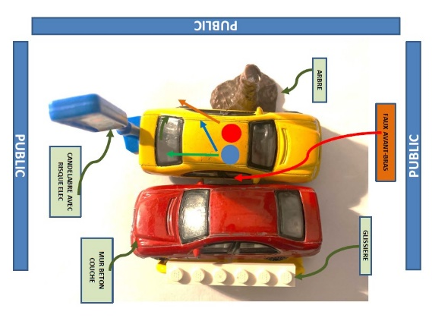
CATÉGORIES DES MSP
Référence MSP (ex: rapide, standard, standard plus)
Référence du scénario
Informations de la scène et des véhicules.
Plan de la MSP et positionnement des victimes
Informations sur les pathologies des victimes

Slide 10
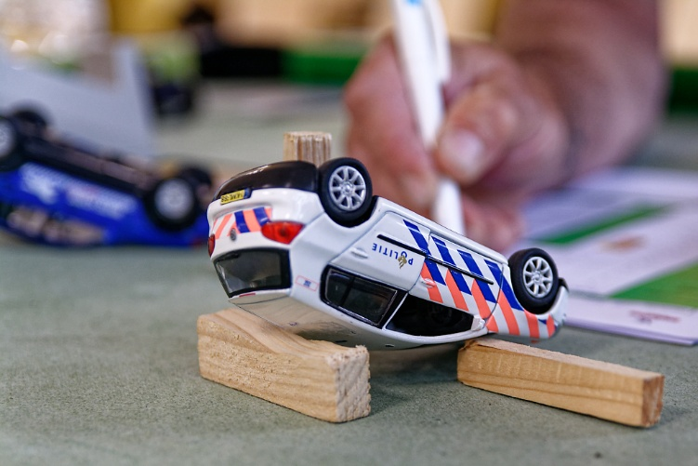
Une fois l’ensemble de leurs MSP réalisées sur papier, les concepteurs s’organisent des visioconférences pour se présenter et corriger leurs MSP.
Ces visioconférences permettent un regard croisé des concepteurs dans une démarche d’amélioration continue.

Slide 11
Chaque concepteur apporte lors du challenge deux jeux de MSP. Un jeu qu’il conserve pour réaliser les MSP, et un jeu pour l’enveloppe qui sera tirée au sort par les chefs d’équipes.
Il sera placé dans chaque enveloppe principale, deux scénarii différents avec des positions de véhicules différentes.
Ces enveloppes seront confiées au coordinateur 1 h avant la réunion des capitaines.

Slide 12



SDIS X
MSP1
MSP 2
signature
Aucune information ne figure sur les enveloppes jaunes.
L’enveloppe principale est signée par le chef d’équipe lors du tirage au sort.

Slide 13
A l’issue du tirage au sort, le coordinateur remet aux concepteurs l’ordre de passage et les enveloppes.
Les enveloppes jaunes seront ouvertes uniquement lors du passage de l’équipe.

Slide 14
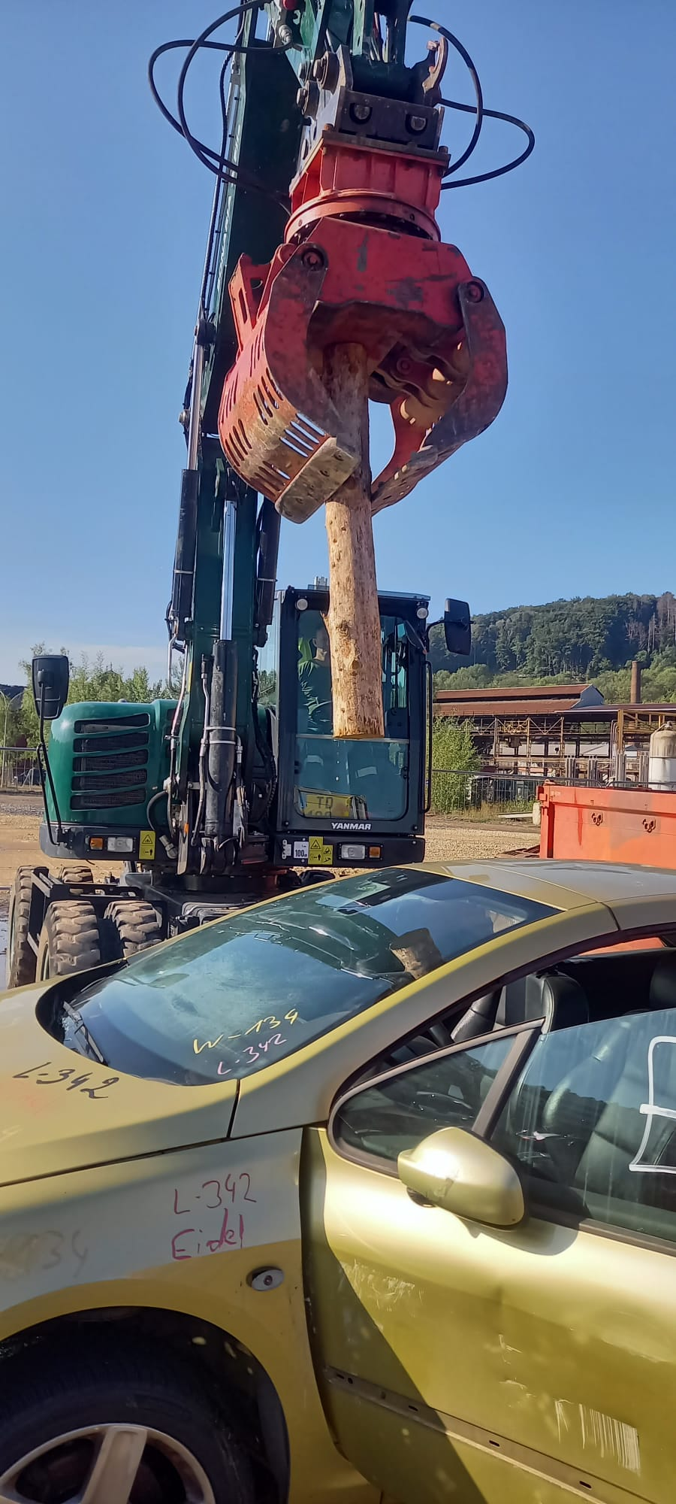
PRÉPARATION
Deux jours avant la compétition, les concepteurs sont présents sur le site, ils font le tri des voitures choisies pour leurs MSP. Ils vérifient la conformité, l’absence de batterie, la présence des clés.
Chaque véhicule est numéroté puis est convoyé par le staff des caristes vers l’engin de compression.
Le concepteur utilise sa fiche de conception et fait réaliser les écrasements qu’il a programmés par le conducteur de l’engin. Il finalise quelques points bloquants à l’intérieur du véhicule. Une fois la préparation terminée, le véhicule est partiellement aspiré puis acheminé sur le site de la compétition. Il lui est attribué un numéro d’identification.

Slide 15
Sur le site de la compétition, tous les véhicules sont présents la veille du début des épreuves.
Les concepteurs ne peuvent trier les véhicules ne sachant qu’au fur et à mesure les voitures nécessaires pour les MSP. Un cariste est nécessaire pour rechercher, dégager et apporter le plus vite possible la voiture programmée.

Slide 16
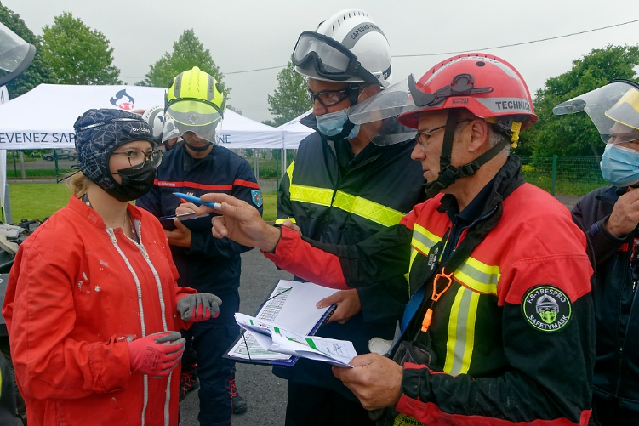
Lors de la compétition, les enveloppes sont ouvertes en présence du coordinateur.
Le concepteur monte son scénario, donne les consignes à la ou aux victimes.
Il présente la MSP à l’équipe d’évaluateurs. Le scénario peut être légèrement ajusté par esprit d’équité pour l’ensemble des équipes. Cet ajustement est souvent dû à la manutention des véhicules qui lors de leurs placements peuvent offrir plus de possibilités de sortie que les cas précédents (vitre qui casse, porte qui s’ouvre).

